Slide 1



Design WEB

Slide 2


Componentes DE DESIGN
EXPLORAÇÃO
IMPLEMENTAÇÃO
DEFININDO UM BOM DESIGN
ANATOMIA DE UMA PÁGINA WEB

Slide 3
O Processo de Design
A prioridade deve ser sempre do cliente
Podem ser complexas e ambiciosas ou simplesmente disponibilizar informações
Alguns detalhes podem ser técnicos:
Desenvolvimento
Hospedagem
Manutenção ou
Aplicação
Já o processo de criação de protótipo pode ser resumido em três tarefas
Descoberta
Exploração
Implementação

Slide 4
DESCOBERTA
Consiste em conhecer os clientes e
Aprender sobre o que eles fazem
Pesquise sobre o negócio do cliente
Se ele não tiver um site, pesquise sobre a empresa dele ou sobre o setor em que ele atua
A primeira reunião não é para impressionar o cliente, vender a si mesmo ou um site
Faça anotações de tudo o que ele disser
Faça perguntas relacionadas à empresa e ao projeto

Slide 5
DESCOBERTA
Exemplos de perguntas
■ O que a empresa faz?
■ Qual é o seu papel na empresa?
■ A empresa já possui um logotipo ou marca?
■ Qual é o seu objetivo ao desenvolver um site?
■ Quais informações você deseja fornecer online?
■ Quem compõe seu público-alvo? Os membros compartilham alguma característica demográfica em comum, como idade, sexo ou localização geográfica?
■ Quem são seus concorrentes e eles têm sites?
■ Você tem exemplos de sites que gosta ou não gosta?

Slide 6
DESCOBERTA
Exemplos de perguntas
■ Qual o cronograma do projeto e qual o orçamento?
Se o projeto for a reformulação de um site existente, também pode-se perguntar:
■ O que seus visitantes geralmente procuram quando acessam seu site?
■ Quais são os problemas com o design atual?
■ O que você espera alcançar com a reformulação?
■ Há algum elemento do site atual que você deseja manter?
■ Como você acha que seus visitantes reagirão a um novo design de site?

Slide 7
DESCOBERTA
Evite jargões técnicos
Evite falar especificamente de design

Slide 8
EXPLORAÇÃO
Análise das informações, dissecação e experimentação
Domínio sólido de todas as informações, produtos e serviços
Organização das informações
Coloque-se no lugar do visitante do site
Uso de papel e bloco de notas adesivas
Lista de todos os elementos do site
Organize-os em grupos e subgrupos
Faça isso para cada página do site
Tornar as informações o mais óbvias e fáceis de encontrar

Slide 9
implementação
O DESIGN É SOBRE COMUNICAÇÃO
Começa com a criação do layout
É irrelevante o uso de ferramentas tecnológicas
Comece na folha de papel
Comece esboçando alguns layouts possíveis
Depois de produzir alguns, escolha um de que gosta e passe para um editor eletrônicos
Faça alterações de cores e posição de blocos até ter uma versão final para mostrar ao cliente
Princípios e convenções associadas ao design ajuda a entender a diferença entre o bom, o ruim e o feio

Slide 10
implementação
Definindo um bom design
Dois pontos principais que determinam se o design de um site é bom ou ruim
Usabilidade:
Que se concentra na funcionalidade, na apresentação eficaz das informações e na eficiência
Perspectiva puramente estética
Se concentra no valor artístico e no apelo visual do design
Alguns se prendem a usabilidade e se esquecem da estética
Enquanto outros se preocupam com a estética e esquecem a usabilidade

Slide 11
implementação
Os usuários devem ficar satisfeitos com o design e também serem atraídos pelo conteúdo
Se você criar um site que funcione e apresente bem as informações, mas que seja feio ou não combine com a marca do cliente, ninguém vai querer usá-lo
Se você criar um site bonito, mas difícil de usar ou inacessível, as pessoas irão embora

Slide 12
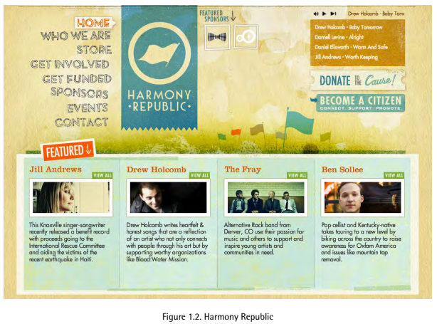
implementação

Slide 13
implementação
Mesmo que haja uma diferença drástica entre o layout da página inicial e o restante do site, um tema ou estilo coeso deve existir em todas as páginas do site para ajudar a manter a unidade do design.

Slide 14
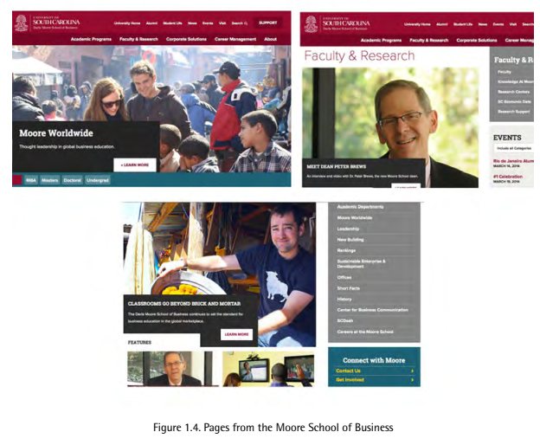
exploração

Slide 15
Anatomia de uma página web
Bloco de Conteiner
Toda página web tem um contêiner
A largura do contêiner pode ser fluida ou fixa

Slide 16
Anatomia de uma página web
Logotipo
Quando os designers se referem a uma identidade, estão se referindo ao logotipo e às cores que existem nas diversas formas de marketing de uma empresa, como cartões de visita, papel timbrado, brochuras e assim por diante.
O bloco de identidade que aparece no site deve conter o logotipo ou nome da empresa e ficar no topo de cada página do site.
O bloqueio de identidade aumenta o reconhecimento da marca ao mesmo tempo que informa aos usuários que as páginas que estão visualizando fazem parte de um único site.

Slide 17
Anatomia de uma página web
Navegação
É essencial que o sistema de navegação do site seja fácil de encontrar e usar. Os usuários esperam ver a navegação logo no topo da página. Se você planeja usar menus verticais na lateral da página ou um menu horizontal na página, a navegação deve ser o mais próximo possível do topo do layout. No mínimo, todos os itens principais de navegação devem aparecer “acima da dobra”.

Slide 18
Anatomia de uma página web
Acima da dobra
A dobra, como muitos designers a chamam, é onde o conteúdo de uma página termina antes que os usuários rolem para baixo.
Essa metáfora deriva da dobra em um jornal. Se você olhar para a capa de um jornal dobrado, a maioria das manchetes e das notícias mais importantes aparecem na metade superior, para que as notícias mais importantes possam ser vistas rapidamente quando o jornal está dobrado. A localização da dobra em uma página da web depende das dimensões do navegador e da resolução da tela do usuário.

Slide 19
Anatomia de uma página web
Conteúdo
O conteúdo é rei. O conteúdo consiste em qualquer texto, imagem ou vídeo encontrado em um site. Um visitante típico entra e sai de um site em questão de segundos. Se os visitantes não conseguirem encontrar o que procuram, certamente fecharão o navegador ou irão para outro site.
É importante manter o bloco de conteúdo principal como o ponto focal de um design, para que os visitantes possam examinar a página em busca das informações de que precisam.

Slide 20
Anatomia de uma página web
Rodapé
Localizado na parte inferior da página, o rodapé geralmente contém informações sobre direitos autorais, contato e legais, bem como alguns links para as seções principais do site. Ao separar o conteúdo final da parte inferior da janela do navegador, o rodapé deve indicar aos usuários que eles estão na parte inferior da página.

Slide 21
Anatomia de uma página web
Espaço em branco
O termo de design gráfico espaço em branco (ou espaço negativo) refere-se literalmente a qualquer área de uma página sem texto ou ilustrações. Embora muitos web designers iniciantes (e a maioria dos clientes) sintam a necessidade de preencher cada centímetro de uma página da web com fotos, texto, tabelas e dados, o espaço vazio em uma página é tão importante quanto o conteúdo. Sem um espaço em branco cuidadosamente planejado, um design parecerá fechado, como uma sala lotada. O espaço em branco ajuda um design a respirar, guiando o olhar do usuário pela página, mas também ajuda a criar equilíbrio e unidade

Slide 22
Teoria da grade
É essencial no design de sites
Usar uma grade é mais do que simplesmente deixar os elementos da página quadrados e alinhados: trata-se também de proporção
Proporção áurea -> Φ (phi) = 1,618... São considerados esteticamente agradáveis
Usado para criar layouts de páginas, pôsteres e brochuras

Slide 23
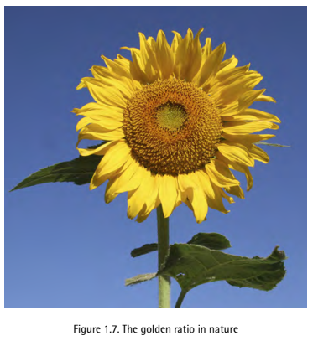
Teoria da grade
Este girassol é um exemplo da proporção áurea na natureza. O diâmetro do centro do girassol é o diâmetro total do girassol, incluindo as pétalas, dividido por Φ.

Slide 24
A regra dos terços
Desenhar um retângulo
Dividir em terços horizontal e verticalmente
Desenhar uma linha entre cada linha vertical para criar seis colunas para trabalhar

Slide 25
wireframes
Organizar os elementos dentro do terço
Criar blocos de conteúdo e seu posicionamento da página
Colocar primeiro o bloco maior representando o conteúdo
Colocar o bloco de navegação e o bloco de identidade

Slide 26
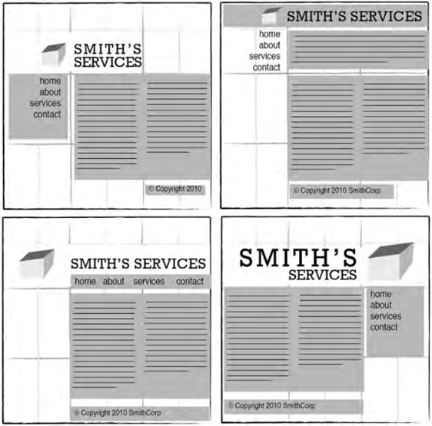
wireframes

Slide 27
equilíbrio
Assim como os objetos físicos tem peso, os elementos de um layout também o têm.
Se os elementos em ambos os lados de um layout tiverem o mesmo peso, eles se equilibram
Equilíbrio visual simétrico e assimétrico

Slide 28
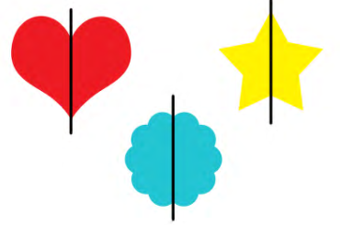
Equilíbrio simétrico
Os elementos de uma composição são iguais em ambos os lados de uma linha de eixo

Slide 29
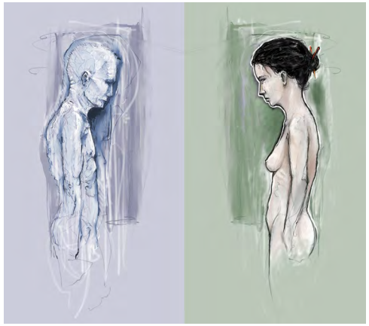
Equilíbrio simétrico
Observe como as figuras masculina e feminina são semelhantes em posição e proporção. Até mesmo as caixas sombreadas do fundo são imagens espelhadas uma da outra.

Slide 30

Equilíbrio assimétrico
Exemplo de equilíbrio assimétrico é mostrado na figura ao lado.
Em vez de imagens espelhadas em ambos os lados do layout, o equilíbrio assimétrico envolve objetos de tamanho, forma, tom ou posicionamento diferentes.
Esses objetos são organizados de forma que, apesar de suas diferenças, eles equalizem o peso da página;
Por exemplo, se você tiver um objeto grande de um lado da página e o combinar com vários itens menores do outro lado, a composição ainda pode parecer equilibrada.

Slide 31
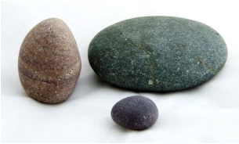
Equilíbrio assimétrico
Observe essas pedras ao lado
Se você usasse um pedaço de papel para cobrir qualquer uma das três pedras abaixo, toda a fotografia pareceria desequilibrada e incompleta.

Slide 32
unidade
A teoria do design descreve a unidade como a forma como os diferentes elementos de uma composição interagem entre si
É aquele que funciona como um todo, em vez de ser identificado como peças separadas
A semelhança de suas formas permite que sejam reconhecidos como um grupo, em vez de quatro elementos distintos
É importante que a unidade exista não apenas dentro de cada elemento de uma página web, mas em toda a página — a própria página deve funcionar como uma unidade.

Slide 33
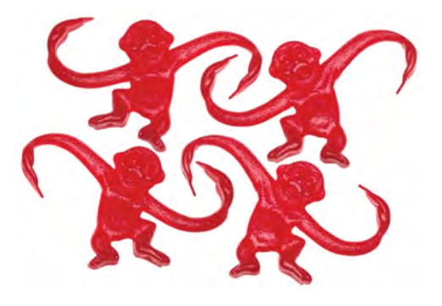
unidade
É importante que a unidade exista não apenas dentro de cada elemento de uma página web, mas em toda a página — a própria página deve funcionar como uma unidade.
Podemos usar duas abordagens
Proximidade e
Repetição

Slide 34
unidade
Proximidade
Colocar objetos próximos uns dos outros em um layout cria um ponto focal para o qual o olhar será atraído
Praticamos o conceito de proximidade na Web quando começamos a definir margens e preenchimento para elementos
Por exemplo, quando defino as regras de estilo CSS para sites, geralmente altero a margem padrão que existe entre elementos HTML comuns, como títulos (h1, h2, h3…), parágrafos, citações em bloco e até imagens. Ao alterar esses valores, posso fazer com que mais ou menos espaço apareça entre os elementos, criando assim grupos.

Slide 35
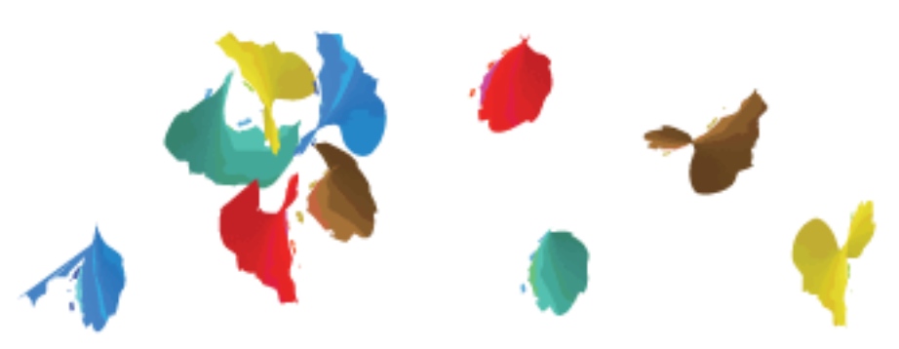
unidade
Proximidade

Slide 36
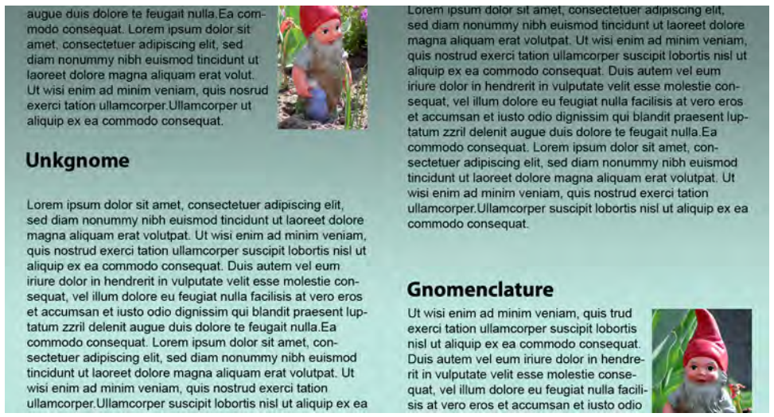
unidade
Proximidade

Slide 37
unidade
Repetição
A repetição de cores, formas, texturas ou objetos semelhantes ajuda a unir o design de uma página da web, fazendo com que pareça uma unidade coesa
A repetição é frequentemente usada em designs de sites para unificar elementos do layout
O marcador que precede cada item da lista é um indicador visual de que os itens com marcadores fazem parte de um todo
Padrões e texturas repetidos também podem ajudar a unificar um design

Slide 38
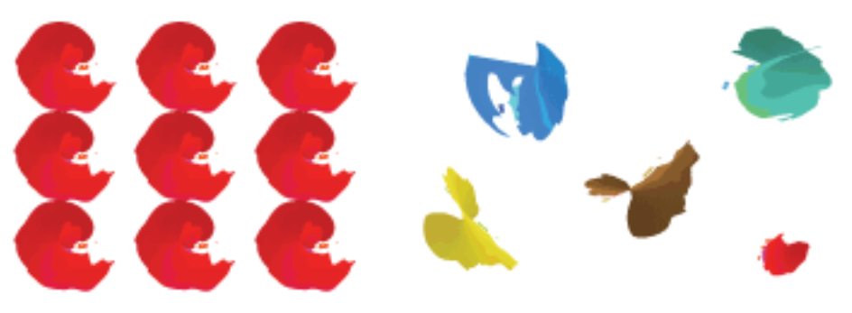
unidade
Repetição

Slide 39
ênfase
Em vez de focar na combinação dos vários elementos de um design, a ênfase consiste em fazer com que um recurso específico atraia a atenção do observador
Ao projetar o layout de uma página da web, você frequentemente identifica um item no conteúdo, ou no próprio layout, que deseja destacar
Pode ser um botão para clicar ou uma mensagem de erro para lerem
Um método para alcançar essa ênfase é transformar esse elemento em um ponto focal
Assim como com a unidade, existem alguns métodos comprovados para alcançar um ponto focal

Slide 40
ênfase
Posicionamento
O centro exato de uma composição é o ponto para o qual os usuários olham primeiro e, normalmente, é o local mais forte para produzir ênfase
Quanto mais distante do centro um elemento estiver, menor a probabilidade de ser notado primeiro
O canto superior esquerdo da página também tende a exigir muita atenção daqueles que leem da esquerda para a direita e percorrem a página de cima para baixo

Slide 41
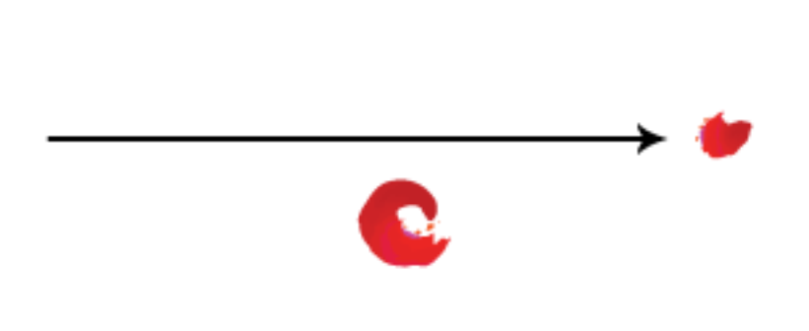
ênfase
Continuidade
Quando nossos olhos começam a se mover em uma direção, eles tendem a continuar nesse caminho até que um elemento mais dominante apareça

Slide 42
ênfase
Continuidade
A borda esquerda dos títulos, textos e imagens colocados em uma página da web forma uma linha vertical na lateral esquerda da página antes que qualquer estilo seja aplicado
Uma maneira simples de aproveitar ainda mais esse conceito é alinhar os elementos às linhas da sua grade

Slide 43
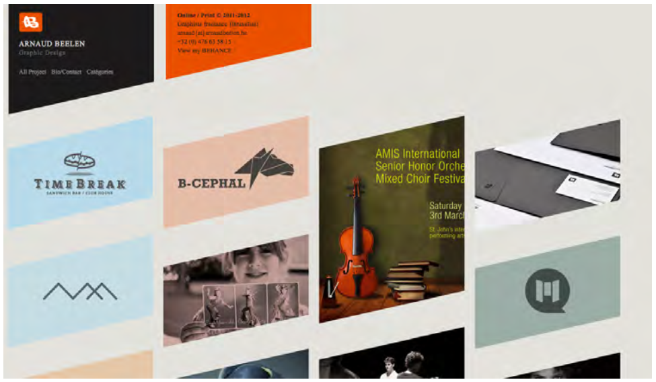
ênfase
Continuidade

Slide 44
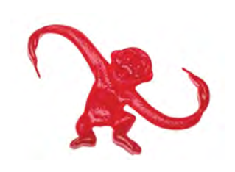
ênfase
Isolamento
Um item que se destaca do seu entorno tende a chamar a atenção

Slide 45
ênfase
Contraste
É definido como a justaposição de elementos gráficos diferentes e é o método mais comum usado para criar ênfase em um layout
Quanto maior a diferença entre um elemento gráfico e seu entorno, mais esse elemento se destacará
O contraste pode ser criado usando diferenças de cor, tamanho e forma

Slide 46
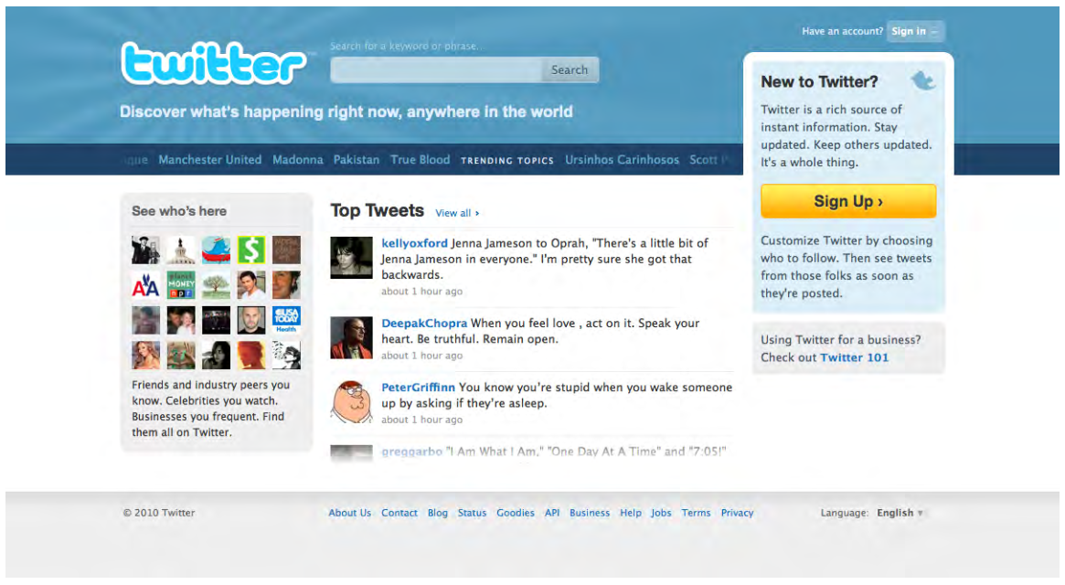
ênfase
Contraste

Slide 47
ênfase
Proporção
É um princípio de design que tem a ver com as diferenças na escala dos objetos
Se colocarmos um objeto em um ambiente de escala menor do que o próprio objeto, ele parecerá maior do que na vida real, e vice-versa
Essa diferença de proporção chama a atenção do observador para o objeto, pois ele parece deslocado naquele contexto

Slide 48
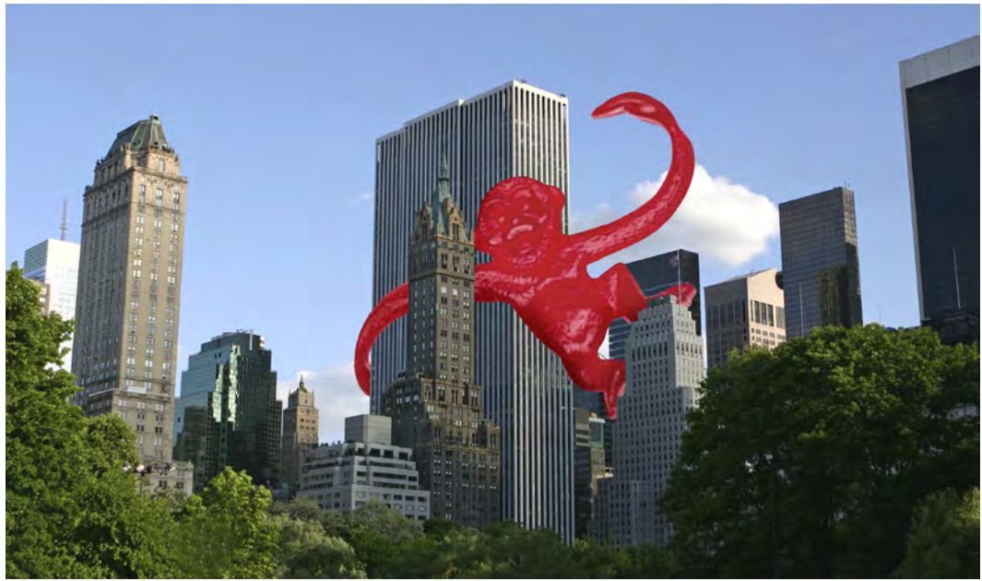
ênfase
Proporção

Slide 49
ênfase
Criar ênfase no seu design não é apenas a chave para fazer com que sua chamada para ação se destaque. É também como guiamos o olhar do visitante pela página
Você pode sugerir uma ordem a ser seguida pelos visitantes
Por exemplo, ao combinar as tags de título h1 a h6 com um nível respectivo de ênfase visual, você pode fornecer uma visão semelhante do que é visualmente importante na página para mecanismos de busca e visitantes com deficiência visual

Slide 50
Layouts básicos
As possibilidades de layouts são infinitas
Dependendo dos objetivos, somente algumas fazem sentido
Por isso vemos configurações de identidade, navegação e conteúdo repetidamente
Veremos três layouts comuns e suas vantagens e desvantagens

Slide 51
Layouts básicos
Navegação na coluna da esquerda
Padrão consagrado
Nem sempre é o bloco de navegação principal
Divide o layout abaixo do cabeçalho em uma coluna da esquerda estreita e uma coluna da direita larga
Escolha segura para a maioria dos projetos
Podem parecer pouco criativos (tendem a fica parecidos)

Slide 52
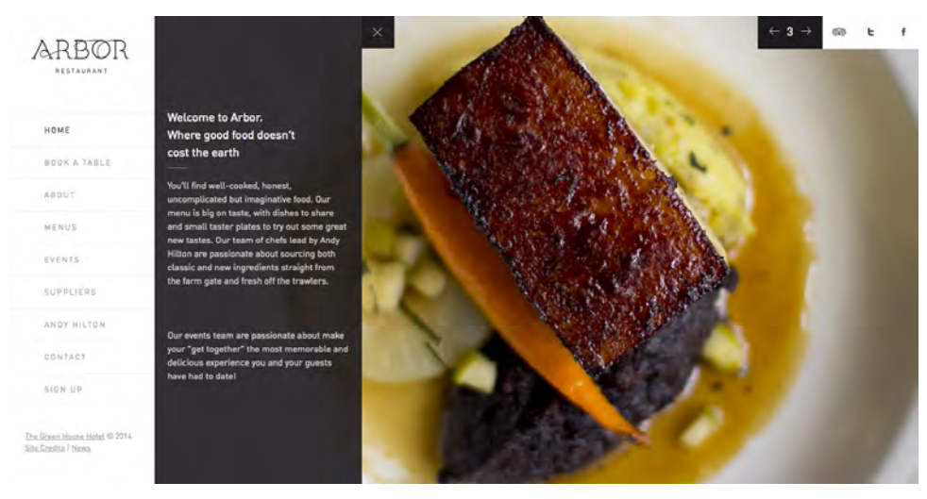
Layouts básicos

Slide 53
Layouts básicos
Navegação na coluna da direita
O mais comum é colocar a publicidade e o conteúdo secundário à direita
No exemplo da imagem a seguir a navegação secundária está à direita, mas a quatro cliques da página inicial.
À esquerda ou à direita depende da quantidade e do tipo de conteúdo
Os visitantes cada vez mais procuram o conteúdo à esquerda

Slide 54
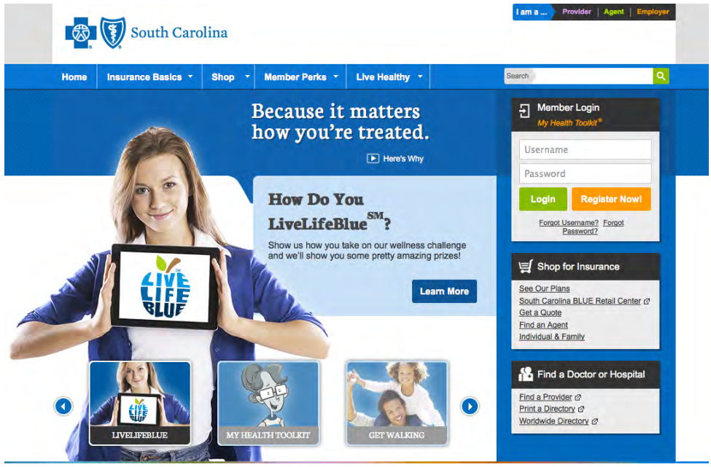
Layouts básicos

Slide 55
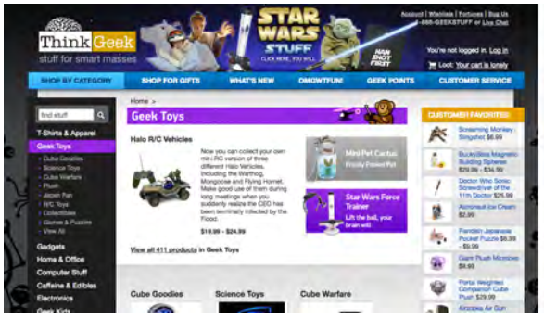
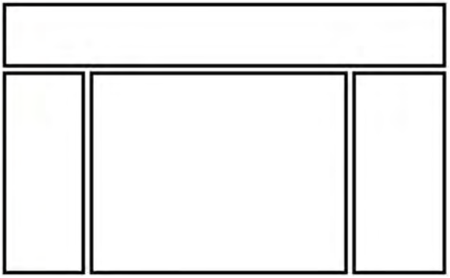
Layouts básicos
Navegação em três colunas
Nesse caso, o espaço em branco é essencial para não deixar o layout confuso

Slide 56

cores

Slide 57
cores
Um erro pode ser fatal
Não é uma tarefa fácil
Considerações estéticas, de identidade e de usabilidade
Monitores modernos conseguem exibir mais de 16M de cores
Não existe cor errada para usar
O sucesso de um esquema de cores depende da harmonia que existe entre todas as cores que você escolher

Slide 58
psicologia das cores
Estudo dedicado à análise dos efeitos emocionais e comportamentais produzidos pelas cores e suas combinações
Como fazer visitantes do site gastar mais dinheiro
Como transformar um quarto num refúgio zen
Como pedir uma porção extra grande
Definidas por experiência individual
Muitas culturas tem associações e interpretações diferentes

Slide 59
Associação de cores
VERMELHO
Tem a reputação de estimular a adrenalina e a pressão arterial, além de ser conhecida por acelerar o metabolismo humano
Também é a cor da paixão
Tons mais escuros de vermelho, como o bordô e o marrom-avermelhado, transmitem uma sensação de requinte e indulgência
Considere essas cores ao projetar qualquer coisa para entusiastas de vinho ou apreciadores do bom gosto.
Os tons terrosos de vermelho são associados ao outono e à época da colheita

Slide 60
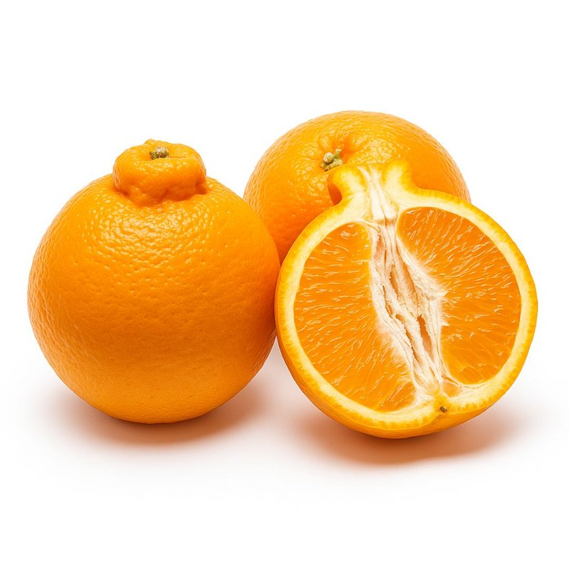
Associação de cores
LARANJA
O laranja é uma cor ativa e energética
Promove a felicidade e represente o sol, o entusiasmo e a criatividade
É mais informal e menos corporativa do que o vermelho
É relativamente rara na natureza, ela tende a chamar a nossa atenção quando a vemos
É frequentemente usada em objetos que exigem alta visibilidade, como coletes salva-vidas, cones de trânsito e coletes de caça
Também estimula o metabolismo e o apetite. Ótima cor para promover alimentos e culinária
Provavelmente é por isso que a imagem de uma tangerina está lhe dando fome, mesmo que você não goste de frutas cítricas

Slide 61
Associação de cores
AMARELO
É uma cor ativa e, por ser altamente visível, é frequentemente usado em táxis e placas de advertência
Está associado à felicidade
Os sabores originais de laranja e limão-lima da Gatorade ainda são os produtos mais vendidos da marca; isso provavelmente se deve — pelo menos em parte — às características energéticas associadas às cores laranja e amarelo.
Amarelo em excesso pode ser opressivo

Slide 62
Associação de cores
VERDE
É mais comumente associado à natureza
Cor calmante que simboliza crescimento, frescor e esperança
Visualmente, o verde é muito mais agradável aos olhos
É uma cor versátil que também pode representar riqueza, estabilidade e educação
Quando o verde brilhante é colocado sobre um fundo preto, ele realmente se destaca, dando ao design um toque tecnológico

Slide 63
Associação de cores
AZUL
Frequentemente citado como uma cor universalmente amada
Em um nível sensorial, o azul simboliza abertura, inteligência e fé, e foi constatado que possui efeitos calmantes
Também foi constatado que o azul reduz o apetite
As vezes é visto como um símbolo de azar e problemas
Tem apelo universal devido à sua associação com o céu e o mar
Essa conexão visual torna o azul uma escolha óbvia para sites associados a companhias aéreas, ar-condicionado, filtros de piscina e cruzeiros
Também transmite uma sensação de estabilidade e clareza de propósito

Slide 64
Associação de cores
ROXO
Historicamente, a cor roxa tem sido associada à realeza e ao poder
O roxo é frequentemente associado a flores, pedras preciosas e vinho
Ele equilibra a estimulação do vermelho e os efeitos calmantes do azul
O roxo é uma das cores menos usadas no design de sites
Se você está tentando criar um design de site que se destaque, considere usar um tom rico de roxo

Slide 65
Associação de cores
BRANCO
Nas culturas ocidentais, o branco é considerado a cor da perfeição, da luz e da pureza
Na cultura chinesa, o branco é uma cor tradicionalmente associada à morte e ao luto
Tente usar um fundo escuro com texto branco ou coloque um bloco de fundo branco em uma tela quase branca para destacá-lo. Usar cores de maneiras inesperadas pode criar um impacto ousado

Slide 66
Associação de cores
PRETO
Frequentemente sofra com conotações negativas, como morte e maldade
Também pode ser uma cor de poder, elegância e força

Slide 67
TEMPERATURA DAS CORES
Qual a cor da tubulação que fornece água?
Qual cor você associa ao gelo?
Por quê?

Slide 68

CORES QUENTES
São as cores do vermelho ao amarelo, incluindo laranja, rosa, marrom e bordô.
Devido à sua associação com sol e fogo
Representam o calor e o movimento
Quando colocadas perto de uma cor fria, tende a se destacar, dominar e produzir ênfase visual

Slide 69

CORES FRIAS
São as cores do verde ao azul e podem incluir alguns tons de violeta
Violeta é intermediário entre vermelho e azul
São cores calmantes e podem reduzir a tensão
Ótimas para fundos e elementos maiores em uma página

Slide 70

VALORES CROMÁTICOS
É a medida da luminosidade ou escuridão de uma cor
Adicionar branco a uma cor cria um matiz dessa cor
Da mesma forma uma sombra é produzida adicionando preto
Adicionar uma cor complementar produzirá uma sombra mais realista
O valor cromático das cores pode impactar a conexão psicológica
Em um site sobre vida noturna, quais cores você usaria?
Os matizes tendem a ser associados à luz do dia, à primavera e à infância
Pense em: nascer do sol, roupas de bebê e Ursinhos Carinhosos
Matiz:
Na Cor (Colorimetria): Refere-se à cor na sua forma mais vibrante e pura. É uma das três propriedades da cor, junto com a saturação (intensidade) e a luminosidade (brilho).

Slide 71
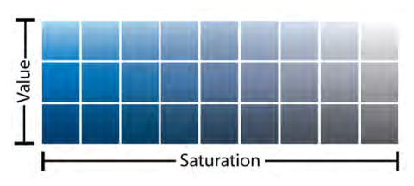
SATURAÇÃO
Ou intensidade de uma cor é descrita como a força ou pureza dessa cor.
Quando adicionamos cinza (preto e branco) a uma cor, ela se torna opaca e sem brilho
cores opacas ajudam a reduzir a tensão, dando às composições um clima meditativo e onírico

Slide 72


TEORIA DAS CORES
A teoria das cores é um conjunto de princípios e diretrizes que ajudam designers e artistas a entenderem como as cores interagem entre si e como podem ser aplicadas de forma harmoniosa para criar efeitos visuais impactantes.
RGB (red, green, blue)
Computadores
Modelo aditivo
Se colocarmos 100% de cada uma temos o branco
CMYK (ciano, magenta, amarelo e preto)
Impressoras
Modelo subtrativo
Não é possível obter o preto

Slide 73
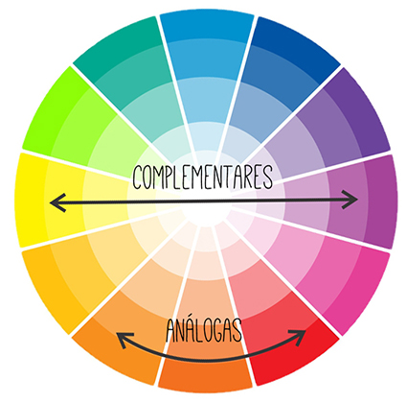
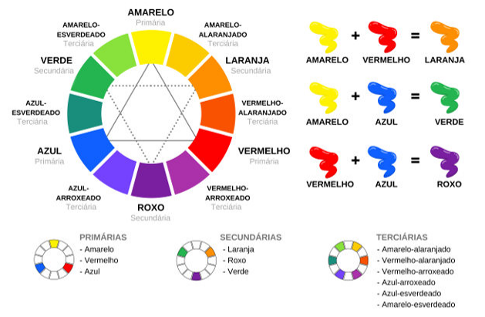
TEORIA DAS CORES

Slide 74
Esquemas de cores
São fórmulas básicas para criar combinações de cores harmoniozas e eficazes
Existem seis esquemas
Monocromático
Análogo
Complementar
Complementar dividido
Triádico e
Tetrádico (também chamado de complementar duplo)

Slide 75
Esquemas de cores
Deve-se começar com uma cor
Considere o tema do site e escolha uma cor base que se adeque à finalidade do site
Geralmente irão encontrar um padrão de cores já definidos
Ao usar esquemas de cores diferentes para cada seção de conteúdo, certifique-se de manter o logotipo, o menu e o layout geral do site consistentes para evitar confusão.

Slide 76
Esquemas de cores
Esquema de cores Monocromáticas
Utiliza apenas uma cor principal em seu design
Simplifica e reduzem a complexidade
Navegação mais limpa e agradável
Exemplos:
https://www.thecloveclub.com/
https://www.soilboy.sg/
https://flanermoscow.ru/

Slide 77
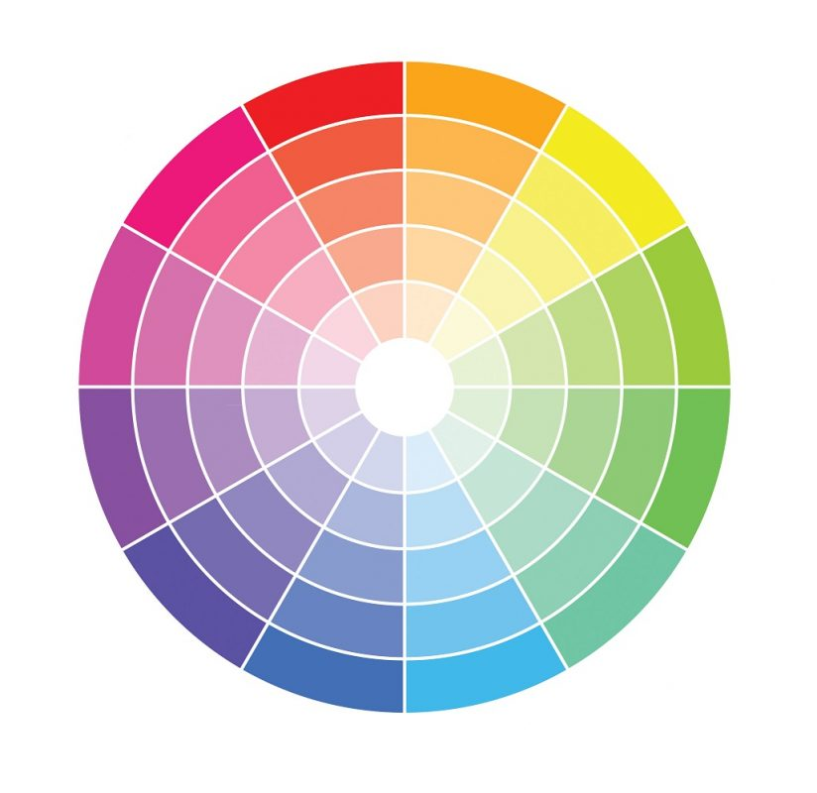

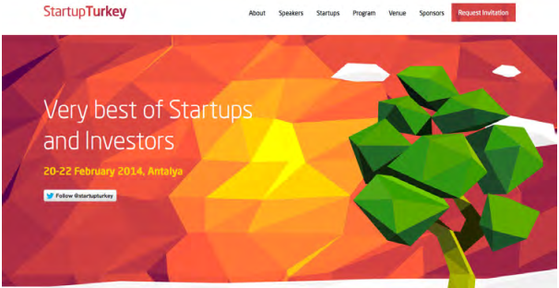
Esquemas de cores
Esquema de cores Análogas
Cores adjacentes no círculo cromático
Evite usar mais de um terço das cores do círculo

Slide 78
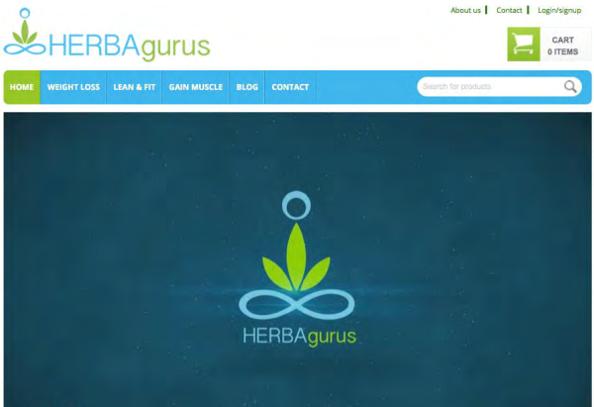
Esquemas de cores
Esquema de cores Análogas

Slide 79
Esquemas de cores
Esquema de cores Complementares

